Slide 1
Pasos
DI_CF034_3.1_ XML “Extensible Markup Language” (2)

Slide 2
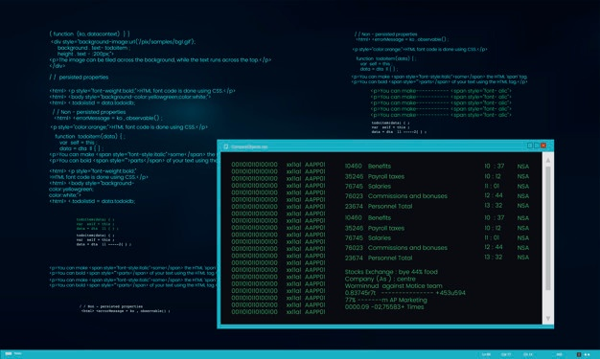
Indicaciones para la producción
1
2
3
4
5
Equipo de producción en cada diapositiva habrá 1 paso, pero sugerimos conectar los 5 pasos.
Abrir el programa Notepad++
Referencias de las imágenes: Programación: https://www.freepik.es/vector-gratis/codificacion_2903956.htm#page=1&query=programador&from_query=progamador&position=21&from_view=search

Slide 3

Indicaciones para la producción
1
2
3
4
5
Equipo de producción en cada diapositiva habrá 1 paso, pero sugerimos conectar los 5 pasos.
Pegar o escribir el código
Referencias de las imágenes: Programador: https://www.freepik.es/vector-gratis/ilustracion-concepto-mecanografia-codigo_10259340.htm#page=1&query=programador&from_query=progamador&position=1&from_view=search

Slide 4

Indicaciones para la producción
1
2
3
4
5
Equipo de producción en cada diapositiva habrá 1 paso, pero sugerimos conectar los 5 pasos.
Dar clic en guardar como, seleccionar una ubicación y, en el nombre, escribir un nombre+.xml, así: Familia.xml
Referencias de las imágenes: xml: https://www.freepik.es/vector-premium/diseno_4425187.htm#page=1&query=xml&position=9&from_view=search

Slide 5

Indicaciones para la producción
1
2
3
4
5
Equipo de producción en cada diapositiva habrá 1 paso, pero sugerimos conectar los 5 pasos.
Guardar los cambios
Referencias de las imágenes: Guardar cambios: https://www.freepik.es/vector-premium/mujer-que-trabaja-computadora_7434638.htm#page=1&query=computador&position=7&from_view=search

Slide 6
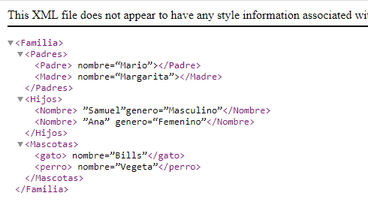
Indicaciones para la producción
1
2
3
4
5
Equipo de producción en cada diapositiva habrá 1 paso, pero sugerimos conectar los 5 pasos.
Ahora, al archivo que guardó, se le da clic derecho y se abre con el navegador Google Chrome, y debe aparecer en el navegador así:
Referencias de las imágenes:

